Slide 1
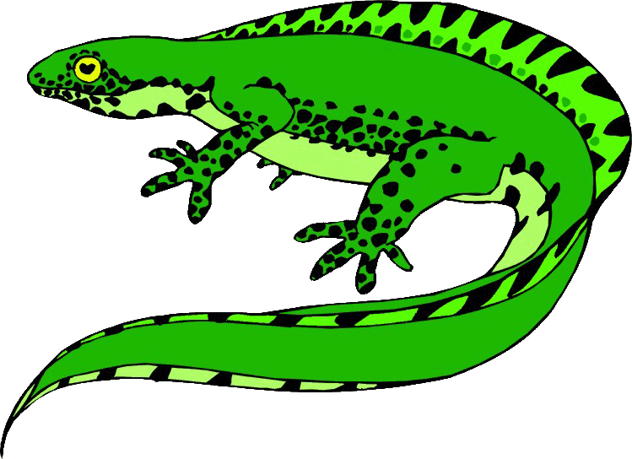
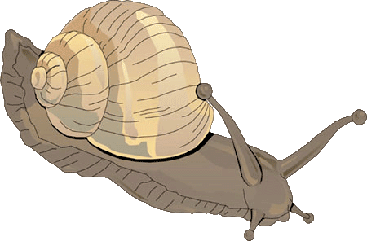
Самые необычные обитатели аквариумов
www.zooclub.ru
Notes:
https://zooclub.ru/samye/neobychnye_obitateli_akvariumov.shtml

Slide 2
Домашний водоем, наполненный разнообразными рыбками, украшает многие дома, однако даже экзотические яркие рыбки могут надоедать. Но оставлять аквариум пустым совсем необязательно. Сегодня в аквариумах содержат разных обитателей. Некоторые из них незаметные, но полезные, а другие – настолько интересные, что могут превзойти по необычности даже самых экзотичных рыб. Кого же, кроме рыбок, можно встретить в аквариумах?
Notes:
http://zooclub.ru/samye/neobychnye_obitateli_akvariumov.shtml

Slide 3
Малайская песчаная живородка

Slide 4
Малайская песчаная живородка – моллюск, ведущий донный образ жизни. Это животное сложно назвать экзотическим, но оно, безусловно, полезно, так как мелании поедают остатки корма и экскременты рыб, предохраняя воду и почву от закисания.
Notes:
http://zooclub.ru/samye/neobychnye_obitateli_akvariumov.shtml

Slide 5
Ампулярия

Slide 6
Ампулярия – крупный моллюск. За ним гораздо интереснее наблюдать, чем за меланией, так как ампулярия имеет размер раковины до 7 см, а ноги – до 10 см, что делает ее более заметной. К тому же моллюски имеют хорошую подвижность. Они бороздят стенки аквариума и растения, очищая их от налета.
Notes:
http://zooclub.ru/samye/neobychnye_obitateli_akvariumov.shtml

Slide 7
Пузырчатая физа

Slide 8
Еще одними необычными обитателями аквариумов, относящимися к моллюскам, являются физы, в частности пузырчатая и заостренная. Эти брюхоногие моллюски обладают коричневатой основной окраской с рисунком на раковине. Однако рассмотреть его будет проблематично, так как раковина редко превышает в длину 1 см.
Notes:
http://zooclub.ru/samye/neobychnye_obitateli_akvariumov.shtml

Slide 9
Карликовый оранжевый рак

Slide 10
Большинство особей карликового оранжевого рака, содержащиеся в неволе, были получены благодаря сложной селекционной работе. Их дикие представители обитают только в одном месте – озере Пацкуаро (Мексика). Размер этих рачков небольшой: самки крупнее самцов и имеют длину тела 5 м, а самцы – 4 см. Эти животные не наносят вреда растениям и другим обитателям аквариума.
Notes:
http://zooclub.ru/samye/neobychnye_obitateli_akvariumov.shtml

Slide 11
Пресноводная креветка Амано

Slide 12
Креветки еще меньше по размеру, чем раки. Размер креветок примерно 2-3 см (самцы мельче самок). Креветки привлекают своей яркой окраской и необычностью. Наиболее распространенными видами креветок для содержания в аквариуме являются креветка Шмель, вишневая, карликовая зеленая и лимонная креветки, пресноводная Амано и другие.
Notes:
http://zooclub.ru/samye/neobychnye_obitateli_akvariumov.shtml

Slide 13
Обыкновенный тритон

Slide 14
Тритон обыкновенный – поистине необычное животное, которое сможет украсить любой аквариум. Он обладает средней длиной тела (от 8 до 11 см). Окрас у тритонов очень интересный, а в брачный период становится еще более привлекательным и экзотичным. Самки приобретают более яркую и насыщенную окраску, а самцы – хорошо заметный гребень на спине.
Notes:
http://zooclub.ru/samye/neobychnye_obitateli_akvariumov.shtml

Slide 15
Гребенчатый тритон

Slide 16
Гребенчатый тритон – интересное для наблюдения животное. Он неспешно и степенно плавает, позволяя рассмотреть каждое его движение. Однако трогать тритона руками не следует, так как кожные железы животного вырабатывают особое ядовитое вещество. Гребенчатые тритоны имеют крупные для своего рода размеры – до 18 см в длину. Окрас их тела черно-коричневый или черный.
Notes:
http://zooclub.ru/samye/neobychnye_obitateli_akvariumov.shtml

Slide 17
Иглистый тритон

Slide 18
Иглистый тритон по внешнему виду напоминает ящерицу. У них удлиненное тело без гребня, хвост короче туловища. Общий размер животного, включая хвост, – до 23 см в длину. У иглистых тритонов по бокам заметны светлые бугорки, скрывающие кончики ребер. Благодаря им, тритоны получили свое название. Животные могут жить как на суше, так и в воде.
Notes:
http://zooclub.ru/samye/neobychnye_obitateli_akvariumov.shtml

Slide 19
Аксолотль

Slide 20
Аксолотль получил неофициальное название «водяной дракон» за удивительный и невероятно экзотичный внешний вид. Аксолотлем называют виды амбистом (род земноводных животных), которые живут и размножаются, не претерпевая «взросления». Как если бы это была лягушка, которая провела бы всю жизнь в форме головастика. Аксолотли – удивительные земноводные во многих смыслах.
Notes:
http://zooclub.ru/samye/neobychnye_obitateli_akvariumov.shtml

Slide 21
Краб

Slide 22
Краб – еще одно необычное животное, которое выбирают для содержания в домашних искусственных водоемах. Крабы – небольшие по размеру ракообразные. Длина панциря составляет примерно 8-10 см.
Notes:
http://zooclub.ru/samye/neobychnye_obitateli_akvariumov.shtml

